Slide 1

强化学习DP、MC大作业
分享人：Aries
2021年10月8日

Slide 2
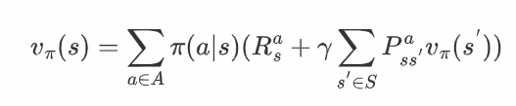

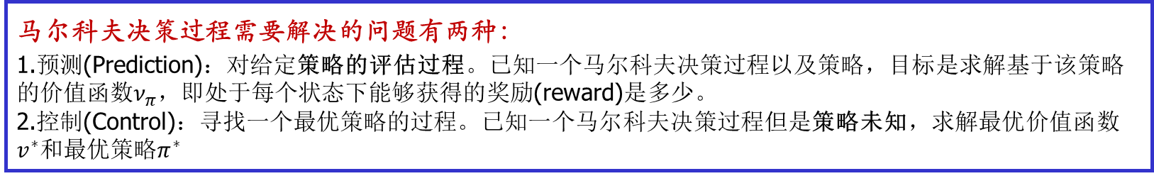
动态规划(Dynamic Programming)
DP思想：用来$v^{∗}$和$q^{∗}$构建对最优策略$π^{∗}$的搜索
贝尔曼方程：
动态规划与强化学习的联系：
1.一个复杂问题的最优解由数个小问题的最优解构成，可以通过寻找子问题的最优解来得到复杂问题的最优解
2.子问题在复杂问题内重复出现，使得子问题的解可以被存储起来重复利用
【马尔科夫决策过程具有上述两个属性】：贝尔曼方程把问题递归为求解子问题，价值函数相当于存储了一些子问题的解，可以复用。
马尔科夫决策过程需要解决的问题有两种：
1.预测(Prediction)：对给定策略的评估过程。已知一个马尔科夫决策过程以及策略，目标是求解基于该策略的价值函数$ν_{π}$，即处于每个状态下能够获得的奖励(reward)是多少。
2.控制(Control)：寻找一个最优策略的过程。已知一个马尔科夫决策过程但是策略未知，求解最优价值函数$v^{∗}$和最优策略$π^{∗}$

Slide 3
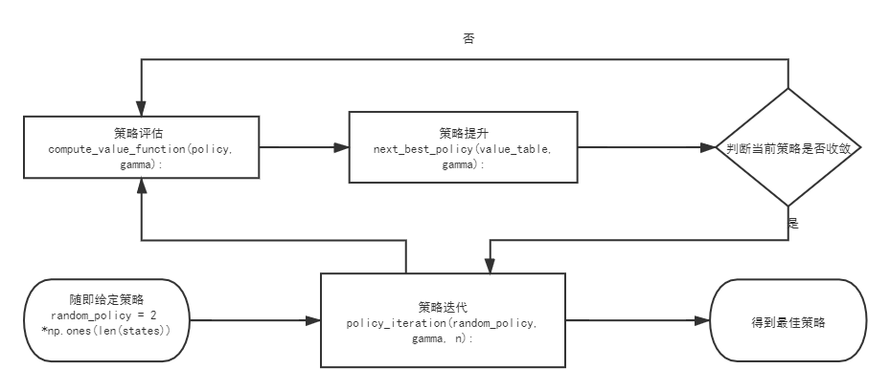
动态规划(Dynamic Programming)
DP流程图

Slide 4
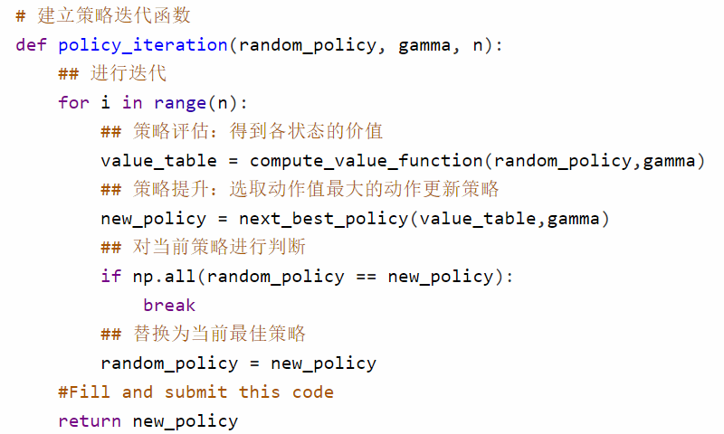
动态规划(Dynamic Programming)
策略迭代函数:policy_iteration(random_policty,gamma,n)

Slide 5
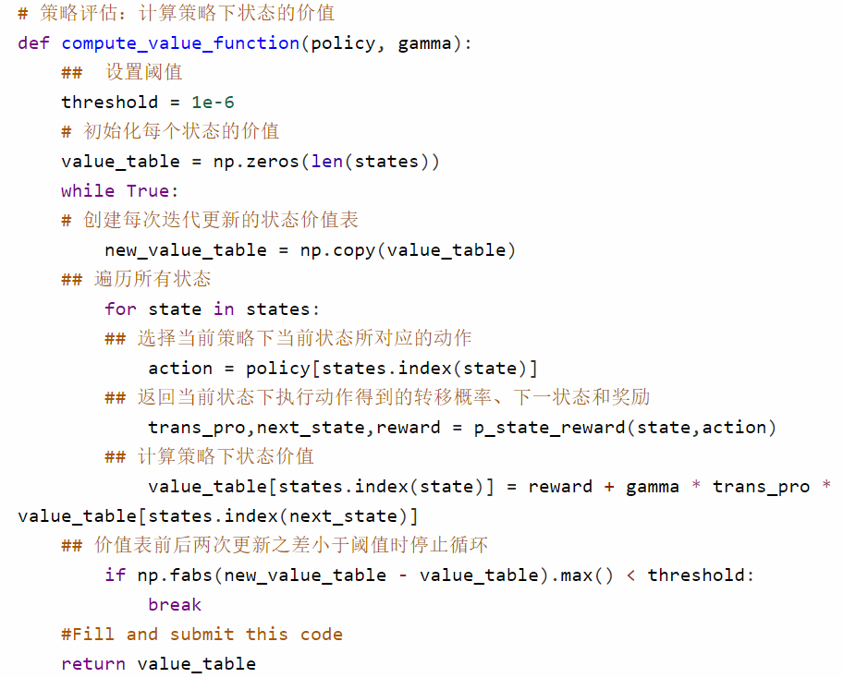
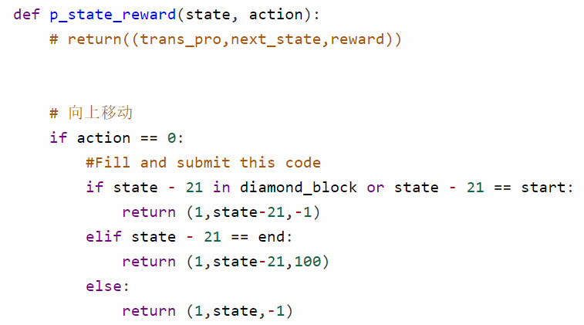
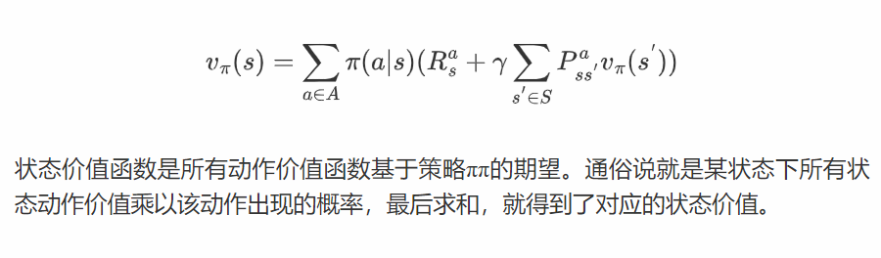
动态规划(Dynamic Programming)
策略评估函数：compute_value_function(policy, gamma)

Slide 6
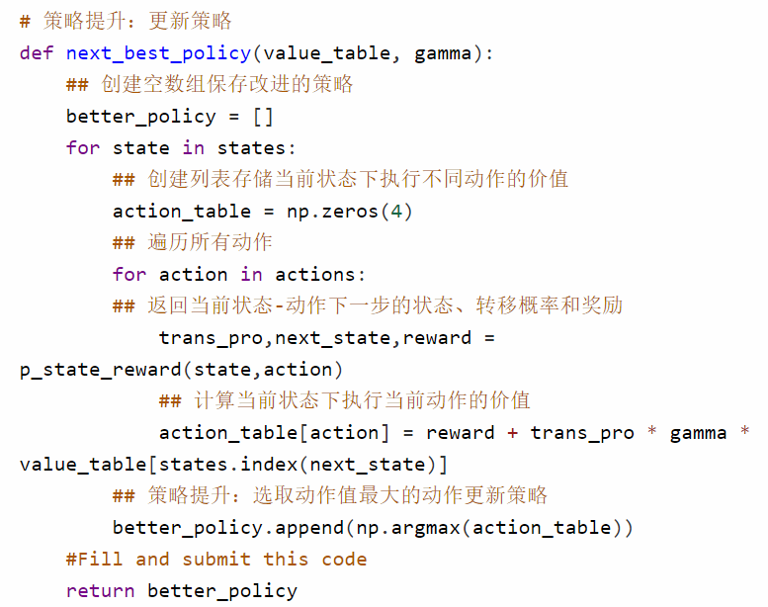
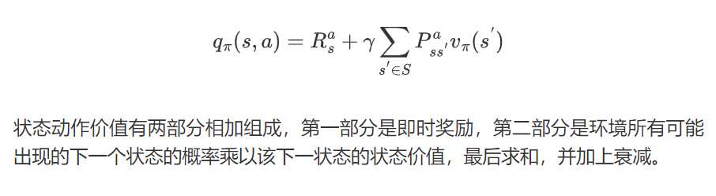
动态规划(Dynamic Programming)
策略提升函数：next_best_policy(value_table, gamma)

Slide 7
蒙特卡罗(Monte-Carlo, MC)
MC思想：用平均return代替价值，理论上完整的状态序列越多，结果正确
蒙特卡罗强化学习(Monte Carlo reinforcement learning) ：
指在不清楚 MDP 状态转移概率的情况下，直接从经历完整的状态序列 (episode) 来估计状态的真实价值，并认为某状态的价值等于在多个状态序列中以该状态算得到的所有return 的平均。
完整的状态序列 (complete episode)：
指从某一个状态开始，个体与环境交互直到终止状态，环境给出终止状态的奖励为止。完整的状态序列不要求起始状态一定是某一个特定的状态，但是要求个体最终进入环境认可的某一个终止状态。
蒙特卡罗法的特点：
不依赖状态转移概率，直接从经历过的完整的状态序列中学习。(不基于模型)
蒙特卡罗法与动态规划法的异同：
动态规划是基于对 MDP 的知识计算值函数，蒙特卡罗法通过采样得到的 return 来学习值函数。仍然通过值函数和策略相互作用来达到最优。这些 GPI 概念都从动态规划拓展到了蒙特卡罗法中。

Slide 8

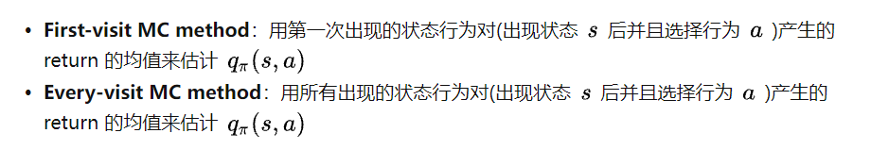
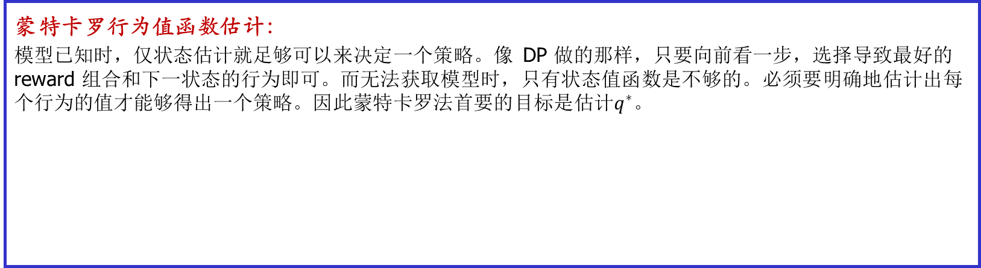
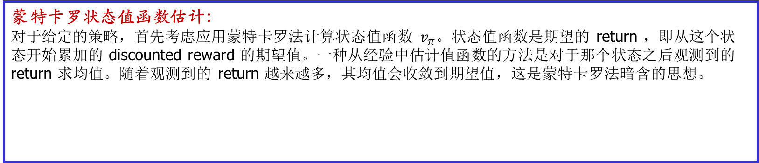
蒙特卡罗(Monte-Carlo, MC)
MC预测：蒙特卡罗状态值函数估计、蒙特卡罗行为值函数估计
蒙特卡罗状态值函数估计：
对于给定的策略，首先考虑应用蒙特卡罗法计算状态值函数 $v_{π}$。状态值函数是期望的 return ，即从这个状态开始累加的 discounted reward 的期望值。一种从经验中估计值函数的方法是对于那个状态之后观测到的 return 求均值。随着观测到的 return 越来越多，其均值会收敛到期望值，这是蒙特卡罗法暗含的思想。
蒙特卡罗行为值函数估计：
模型已知时，仅状态估计就足够可以来决定一个策略。像 DP 做的那样，只要向前看一步，选择导致最好的 reward 组合和下一状态的行为即可。而无法获取模型时，只有状态值函数是不够的。必须要明确地估计出每个行为的值才能够得出一个策略。因此蒙特卡罗法首要的目标是估计$q^{∗}$。

Slide 9
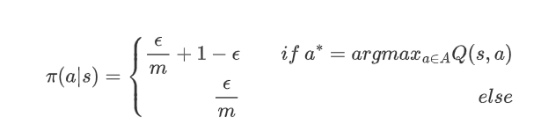
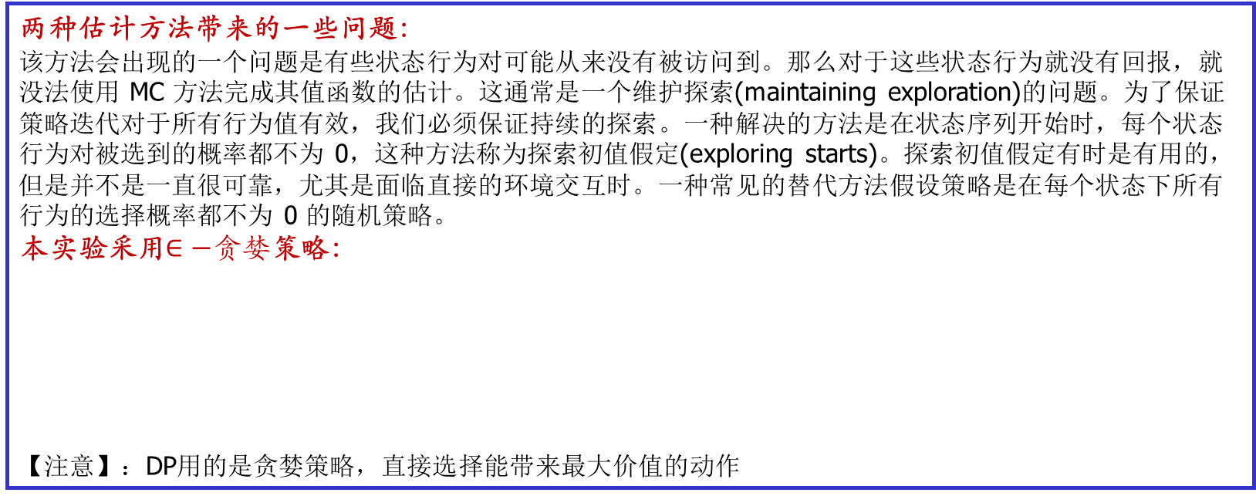
蒙特卡罗(Monte-Carlo, MC)
MC预测：蒙特卡罗状态值函数估计、蒙特卡罗行为值函数估计
两种估计方法带来的一些问题：
该方法会出现的一个问题是有些状态行为对可能从来没有被访问到。那么对于这些状态行为就没有回报，就没法使用 MC 方法完成其值函数的估计。这通常是一个维护探索(maintaining exploration)的问题。为了保证策略迭代对于所有行为值有效，我们必须保证持续的探索。一种解决的方法是在状态序列开始时，每个状态行为对被选到的概率都不为 0，这种方法称为探索初值假定(exploring starts)。探索初值假定有时是有用的，但是并不是一直很可靠，尤其是面临直接的环境交互时。一种常见的替代方法假设策略是在每个状态下所有行为的选择概率都不为 0 的随机策略。
本实验采用$∈−贪婪$策略：
【注意】：DP用的是贪婪策略，直接选择能带来最大价值的动作

Slide 10
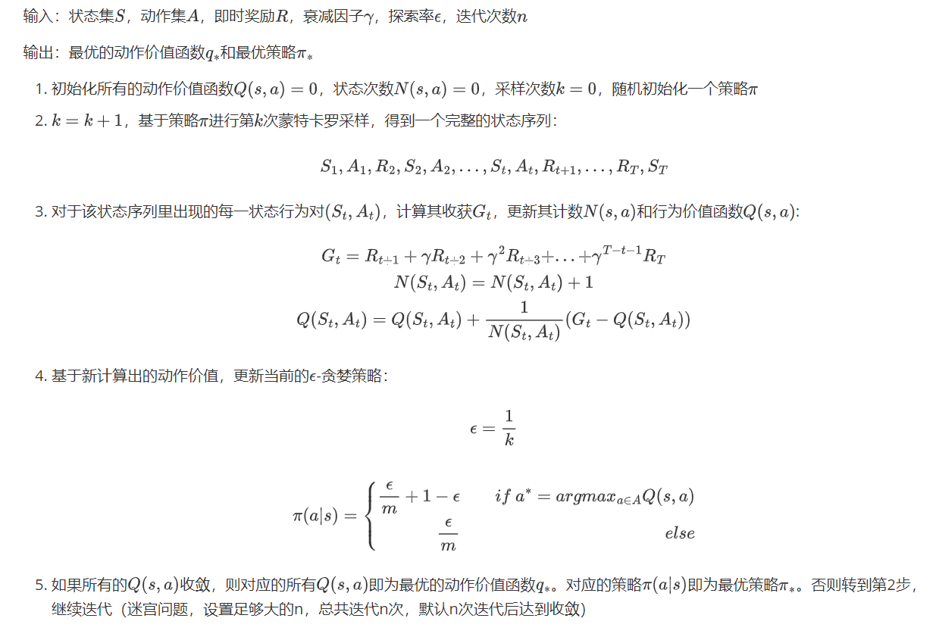

蒙特卡罗(Monte-Carlo, MC)
MC流程

Slide 11
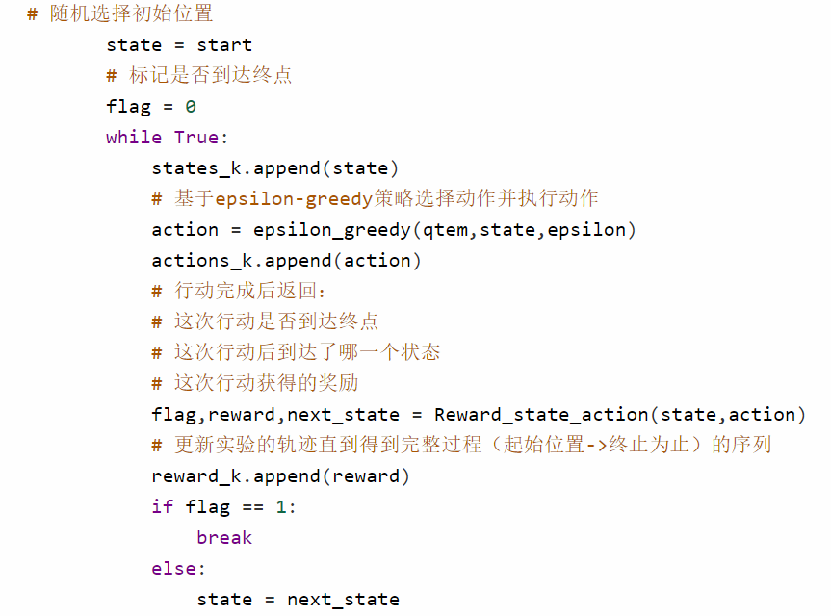
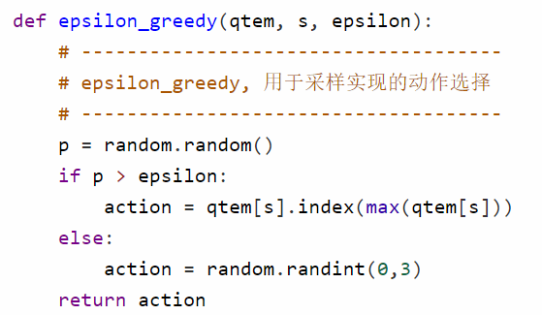
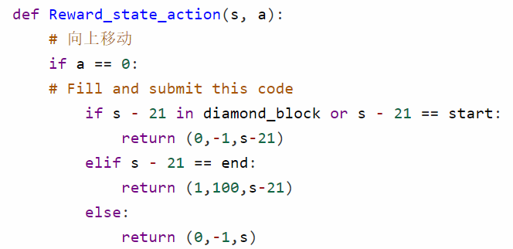
蒙特卡罗(Monte-Carlo, MC)
episode采样

Slide 12
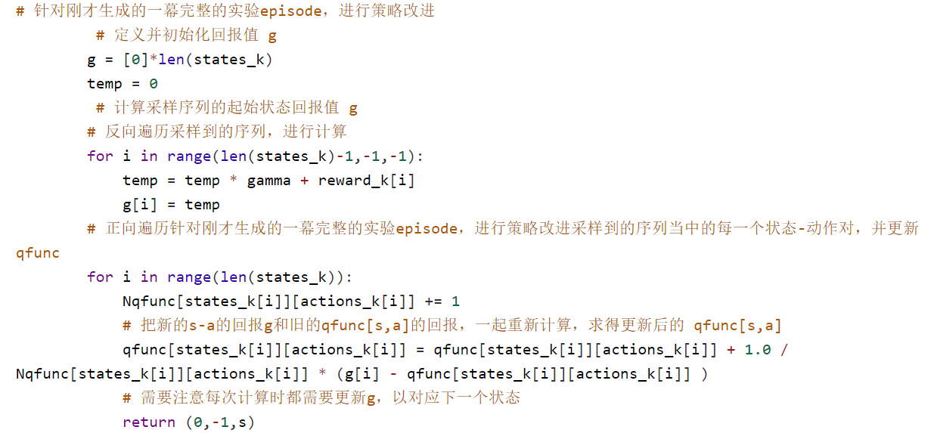


蒙特卡罗(Monte-Carlo, MC)
状态-动作值函数估计

